Slide 1
BIOLOGI · KAPITEL 3
Biologisk mångfald
3.0 Introduktion till biologisk mångfald
3.1 Mångfald, hot och ekosystemtjänster
3.2 Gruppera och organismvärlden
Notes:
Hela kapitel 3 i en presentation. Varje delområde börjar med en egen titelbild, och varje moment har en avsnittsbild. Använd avsnittsvyn i PowerPoint för att hoppa mellan delområdena.

Slide 2
BIOLOGI · KAPITEL 3 · BIOLOGISK MÅNGFALD
Introduktion till biologisk mångfald
Start: hur mycket liv finns det, och vad är mångfald?
Startlektion före delområde 3.1 · Vad är biologisk mångfald? · Tre nivåer · Kapitlets frågor
Notes:
Kort startlektion som följer avsnittet Start i grundtexten, före delområde 3.1. Anteckningarna innehåller handledning.

Slide 3
Introduktion till biologisk mångfald
Start: hur mycket liv finns det?
Notes:
Börja med Fundera-rutan: skriv ner så många arter du kan på två minuter. Jämför och räkna i klassen.

Slide 4
Biologisk mångfald
1
2
3
Gener
Arter
Ekosystem
Variation mellan individer inom en art.
Variation mellan olika arter.
Variation mellan livsmiljöer.
Mångfald är mer än antalet arter.
Notes:
Vanligt fel: att mångfald bara betyder antal arter. Bilden över de tre nivåerna kommer i delområde 3.1.

Slide 5
Hur många arter finns det?
Ingen vet hur många som finns totalt.
Uppskattningarna går från några miljoner till betydligt fler.
De flesta oupptäckta arterna är troligen insekter, svampar och mikroorganismer.
2 miljoner+
arter är beskrivna
Notes:
Siffran drygt två miljoner är osäker, eftersom en del arter har flera namn. Poängen är att ingen vet totalen.

Slide 6
Fem frågor i kapitlet
1
2
3
4
5
Vad är mångfald?
Vad gör naturen för oss?
Vad hotar mångfalden?
Hur ordnar vi livet?
Hur anpassar sig arter?
Gener, arter och ekosystem.
Ekosystemtjänster.
Hot och rödlistan.
Riken och nycklar.
Naturligt urval.
Delområde 3.1 och 3.2.
Notes:
Visa kapitlets två delområden: 3.1 Mångfald, hot och ekosystemtjänster och 3.2 Gruppera och organismvärlden.

Slide 7
Kolla dig själv: Start
KOLLA DIG SJÄLV
Vad menas med biologisk mångfald?
Varför räcker det inte att räkna antalet arter?
Vad vet forskarna om hur många arter som finns?
Notes:
Låt eleverna svara i par eller på whiteboard. Facit finns i lärarversionen av kapitlet.

Slide 8
BIOLOGI · KAPITEL 3 · BIOLOGISK MÅNGFALD
Mångfald, hot och ekosystemtjänster
Delområde 3.1: tre nivåer, ekosystemtjänster, hot och en artinventering
Gener, arter och ekosystem · Ekosystemtjänster · Hoten mot mångfalden · Labb 3.1
Notes:
Presentationen följer grundtexten i kapitel 3, delområde 3.1. Några bilder per moment. Anteckningarna innehåller handledning.

Slide 9
Gener, arter och ekosystem
Tre nivåer av mångfald
Notes:
Fråga: är alla tallar i en skog likadana? Vad skulle det betyda om miljön ändras?

Slide 10
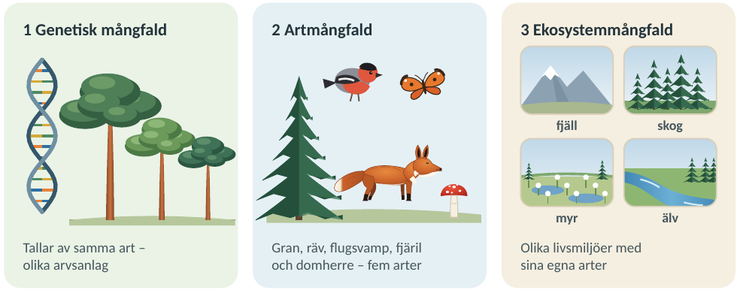
Tre nivåer
Gener: variation inom en art.
Arter: variation mellan arter.
Ekosystem: variation mellan livsmiljöer.
Alla tre är viktiga och påverkar varandra.
Notes:
Artrikedom är antalet arter i ett område. En population är alla individer av en art i området.

Slide 11
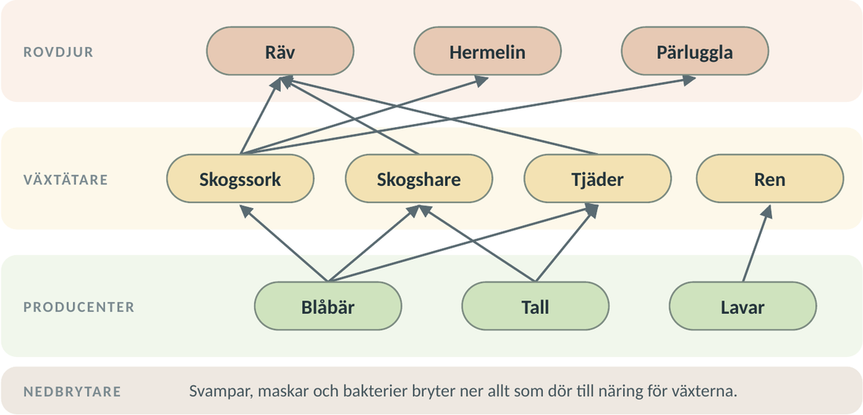
Näringsväv i en barrskog
Producenter, konsumenter och nedbrytare.
Pilarna visar åt vilket håll energin går.
Många arter ger fler reservdelar.
Om sorken blir färre kan räven äta annat.
Notes:
Irländska potatismöglet: nästan bara en sorts potatis, genetiskt lika plantor. Delvis kontrollerat historiskt faktum.

Slide 12
Kolla dig själv
KOLLA DIG SJÄLV
Nämn de tre nivåerna och ett exempel på varje.
Förklara vad en art är.
Varför hjälper stor genetisk variation vid ett varmare klimat?
Varför klarar ett artrikt ekosystem störningar bättre?
Notes:
Låt eleverna svara i par eller på whiteboard. Facit finns i lärarversionen av kapitlet.

Slide 13
Ekosystemtjänster
Det naturen gör för oss
Notes:
Låt eleverna sortera egna exempel (vandring, bär, bin, jord) i de fyra typerna.

Slide 14
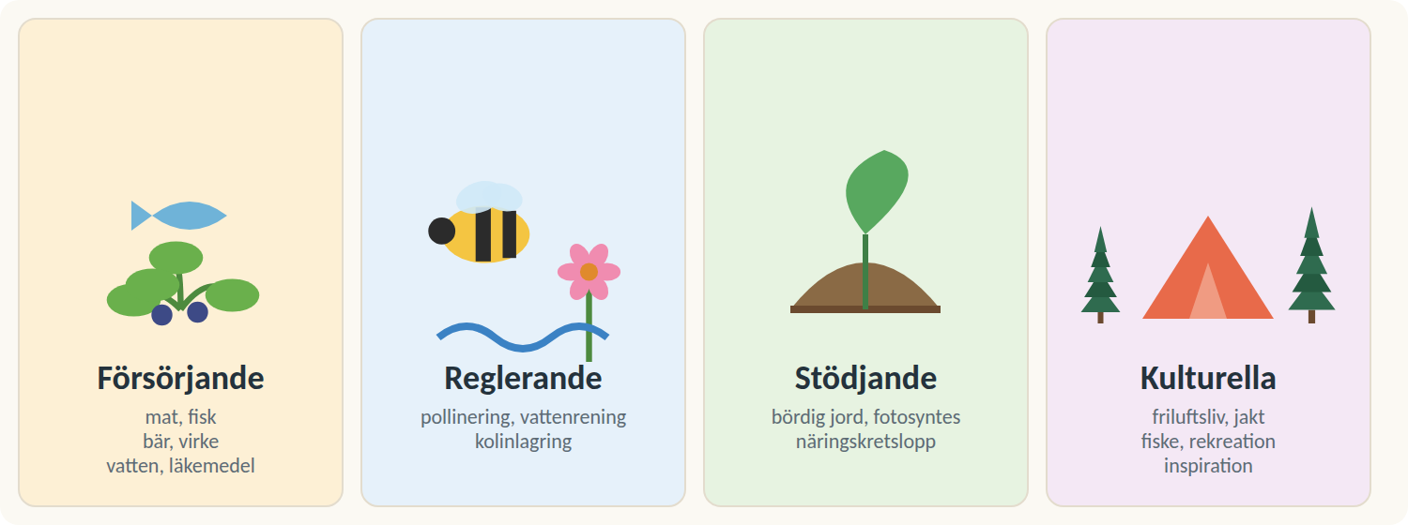
Fyra typer
Försörjande: bär, fisk, virke.
Reglerande: pollinering, vattenrening.
Stödjande: bördig jord, fotosyntes.
Kulturella: friluftsliv, fiske.
Notes:
Vanligt fel: att ekosystemtjänster bara är sådant man kan sälja.

Slide 15
Pollinering
Cirka 35 % av produktionen i ton kommer från sådana grödor.
Utan pollinatörer minskar totalen med några procent, men frukt och bär drabbas hårdast.
Myrar renar vatten och minskar översvämningar.
≈ 75 %
av grödtyperna är beroende av pollinatörer i någon grad
Notes:
Källa: Our World in Data (kontrollerad). Handpollinering i vissa kinesiska fruktodlingar är ett ofta citerat exempel som inte är källkontrollerat.

Slide 16
Kolla dig själv
KOLLA DIG SJÄLV
Ge ett exempel på varje typ av ekosystemtjänst.
Hur kan en myr minska risken för översvämning?
Varför är många pollinerare säkrare än en enda art?
Notes:
Låt eleverna svara i par eller på whiteboard. Facit finns i lärarversionen av kapitlet.

Slide 17
Hoten mot mångfalden
Fem hot och en rödlista
Notes:
Diskutera: vad är skillnaden mellan hotad och rödlistad? Hotad = VU, EN eller CR.

Slide 18
De fem hoten
Hot | Exempel
Ändrad markanvändning | skog avverkas, myrar dikas
Överuttag | överfiske
Klimatförändringar | arter måste flytta
Föroreningar | plast, övergödning
Invasiva arter | blomsterlupin
Ordningen följer IPBES 2019: cirka en miljon arter är hotade.

Slide 19
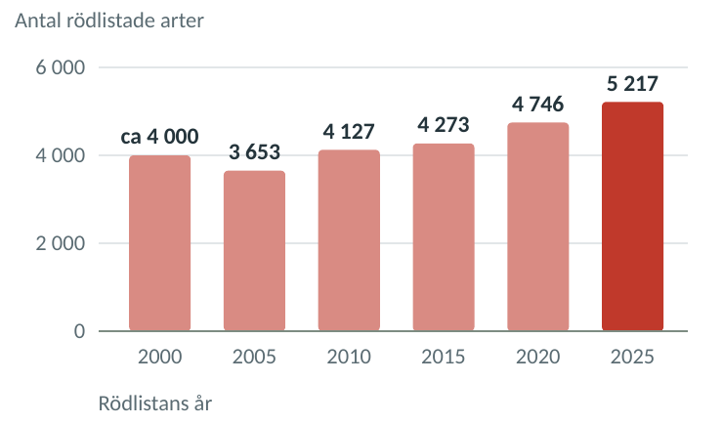
Rödlistan
Antal rödlistade arter i Sverige.
Rödlistan 2025: 23 103 bedömda, 5 217 rödlistade och 2 373 hotade.
Granska kritiskt: fler bedömda arter ger fler rödlistade.
Notes:
Antalet bedömda arter ökade från cirka 19 000 till drygt 23 000. Jämför andelar, inte bara antal.

Slide 20
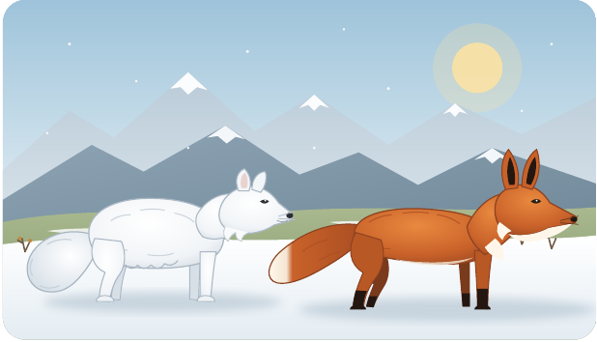
Fjällräv och gammal skog
Fjällräven fridlystes 1928.
Runt år 2000 fanns cirka 35–50 vuxna.
Rödräven konkurrerar om mat och lyor.
Garnlav är en signalart för gammal skog.
Notes:
Källa: SVT. Samhällsfrågan om skogen har konstruerade citat som visar olika perspektiv.

Slide 21
Värdera ett påstående
SÅ RESONERAR VI
UPPGIFT I en park räknades 80 fåglar förra året och 120 i år. Kalle säger: ”Fåglarna har blivit fler, så parken mår bättre.”
SÅ GÖR DU
MODELLSVAR
Vad påstår Kalle egentligen?
Finns det andra förklaringar än den han ger?
Vad skulle du behöva veta eller jämföra?
Sätt ihop: är påståendet säkert, delvis rätt eller fel?
Kalle påstår att parken mår bättre eftersom fåglarna blivit fler. Men det kan bero på att fler personer räknade eller att räkningen gjordes en annan tid på dagen eller året. Jag skulle jämföra flera år och räkna på samma sätt varje gång. Påståendet kan vara rätt, men siffrorna räcker inte för att vara säker.
Notes:
Visa uppgiften först och låt eleverna försöka själva i par. Gå sedan igenom stegen och jämför med modellsvaret. Poängen är arbetssättet, inte just det här svaret.

Slide 22
Argumentera och ta ställning
SÅ RESONERAR VI
UPPGIFT Skolan vill asfaltera en del av den vilda skolgården och bygga en fotbollsplan. Ska den göra det?
SÅ GÖR DU
MODELLSVAR
Skriv ett argument för och ett emot. Använd biologi.
Väg argumenten: vilket väger tyngst och varför?
Ta ställning och motivera.
Säg vad du är osäker på eller vill veta mer om.
Emot: på den vilda delen lever insekter och fåglar, och marken tar upp regnvatten. Asfalt tar bort livsmiljö. För: fler elever kan spela fotboll och röra på sig. Jag tycker att skolan ska bygga på den del som redan är slitet gräs, eftersom livsmiljön då försvinner mindre. Jag vet inte hur stor del som är vild eller vilka arter som finns där.
Notes:
Visa uppgiften först och låt eleverna försöka själva i par. Gå sedan igenom stegen och jämför med modellsvaret. Poängen är arbetssättet, inte just det här svaret.

Slide 23
Kolla dig själv
KOLLA DIG SJÄLV
Nämn tre hot och ge exempel.
Vad är en rödlista?
Vad är en signalart?
Ge ett argument för och ett emot att avverka gammal skog.
Notes:
Låt eleverna svara i par eller på whiteboard. Facit finns i lärarversionen av kapitlet.

Slide 24
Labb 3.1 Artinventering i en provruta
Äng mot gräsmatta
Notes:
Material: fyra pinnar, snöre, tumstock, mobil. Planera på sommarhalvåret. Vanligt fel: rutorna läggs olika, arter räknas dubbelt.

Slide 25
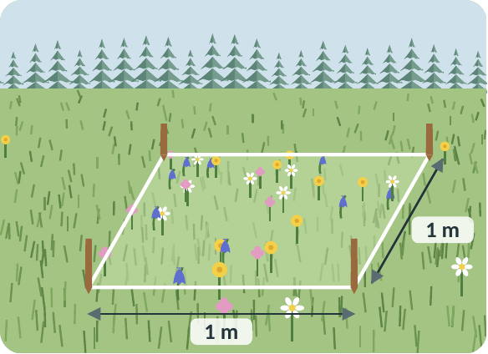
Provruta på 1 m²
Märk ut en ruta på 1 × 1 meter.
Räkna växtarter. Ta bilder och numrera.
Gör tre rutor på varje plats.
Räkna medelvärde för äng och gräsmatta.
Notes:
Förväntat: ofta fler arter på ängen, men det beror på plats och årstid. Fler rutor ger säkrare resultat.

Slide 26
Planera en undersökning
SÅ RESONERAR VI
UPPGIFT Hypotes: ”Det finns fler mossor på norrsidan än på södersidan av tallstammar.” Planera en undersökning som prövar hypotesen.
SÅ GÖR DU
MODELLSVAR
Vad ska du räkna eller mäta?
Hur gör du jämförelsen rättvis? Vad ska vara lika?
Hur får du ett pålitligt resultat? Hur många gånger?
Vad kan göra slutsatsen osäker?
Jag räknar hur många rutor på 10 × 10 cm som är täckta av mossa, på norr- och södersidan. Jag mäter lika högt upp på stammen, på tallar av samma storlek i samma skog. Jag undersöker 10 träd och räknar medelvärde. Osäkert: träden kan stå olika fuktigt eller skuggigt, och det kan vara svårt att avgöra vad som är mossa.
Notes:
Visa uppgiften först och låt eleverna försöka själva i par. Gå sedan igenom stegen och jämför med modellsvaret. Poängen är arbetssättet, inte just det här svaret.

Slide 27
BIOLOGI · KAPITEL 3 · BIOLOGISK MÅNGFALD
Gruppera och organismvärlden
Delområde 3.2: riken, bestämningsnycklar, anpassningar och artbestämning
Rikena · Bestämningsnycklar · Anpassningar · Labb 3.2
Notes:
Presentationen följer grundtexten i kapitel 3, delområde 3.2. Några bilder per moment. Anteckningarna innehåller handledning.

Slide 28
Rikena
Fem riken
Notes:
Fråga: är en svamp en växt? Vad skulle man titta på för att avgöra det?

Slide 29
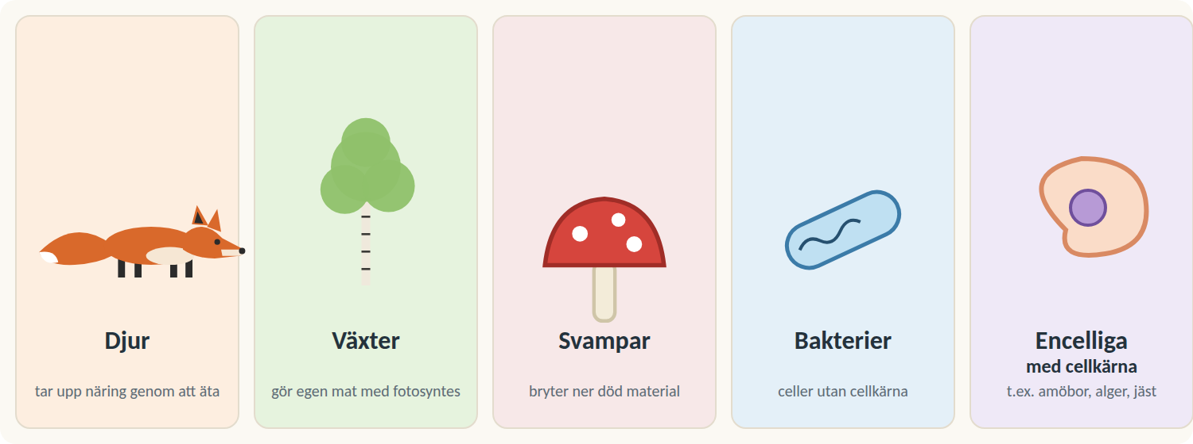
Fem riken
Djur, växter, svampar, bakterier.
Encelliga organismer med cellkärna.
Svampar gör ingen fotosyntes.
Lav: svamp + alg i symbios.
Notes:
Vanligt fel: att svampar är växter. Mycel är svampens nät av trådar.

Slide 30
Vetenskapligt namn
1
2
3
Två ord
Tall
Gran
Släkte och art.
Pinus sylvestris
Picea abies
Systemet infördes av Linné på 1700-talet.
Notes:
Första ordet har stor bokstav och namnet skrivs kursivt.

Slide 31
Kolla dig själv
KOLLA DIG SJÄLV
Nämn de fem rikena.
Vad skiljer en svamp från en växt?
Hur skrivs ett vetenskapligt namn?
Vad är en lav?
Notes:
Låt eleverna svara i par eller på whiteboard. Facit finns i lärarversionen av kapitlet.

Slide 32
Bestämningsnycklar
Vad heter trädet?
Notes:
Ta fram bild 3.9 och låt eleverna testa nyckeln på ett lövprov eller en bild.

Slide 33
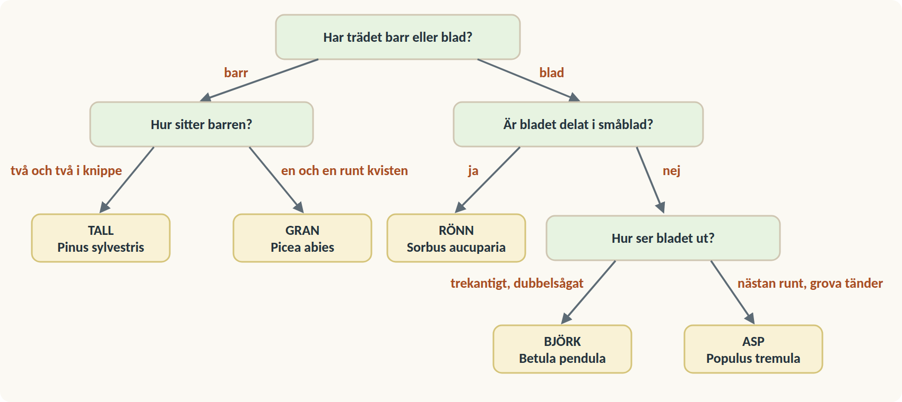
En nyckel för fem träd
Två alternativ i varje steg.
Jämför kännetecken, inte känsla.
Följ valen tills du får ett namn.
Kontrollera i bok eller app.
Notes:
Låt eleverna bygga en egen nyckel för tre djur eller tre föremål.

Slide 34
Kolla dig själv
KOLLA DIG SJÄLV
Vad är en bestämningsnyckel?
Varför ska nyckeln ha två alternativ i varje steg?
Hitta på ett första steg för gädda, räv och duva.
Notes:
Låt eleverna svara i par eller på whiteboard. Facit finns i lärarversionen av kapitlet.

Slide 35
Anpassningar
Passar bäst – överlever
Notes:
Fråga: varför ser fjällräv och rödräv olika ut? Koppla till miljön.

Slide 36
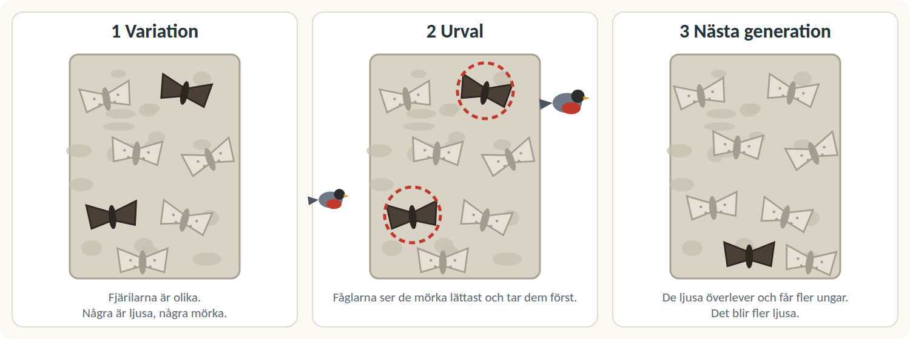
Naturligt urval
Variation: individer är olika.
Urval: de som passar bäst överlever.
Ärftlighet: draget går i arv.
Draget blir vanligare.
Notes:
Pepparfjärilen är förenklad. Vanligt fel: att individer anpassar sig medvetet.

Slide 37
Förklara en anpassning
SÅ RESONERAR VI
UPPGIFT Pingvinen har tät fjäderdräkt och ett tjockt fettlager. Förklara hur draget hjälper pingvinen och hur det kan ha blivit vanligt.
SÅ GÖR DU
MODELLSVAR
Namnge draget.
Förklara hur draget hjälper i miljön.
Använd variation, urval och ärftlighet.
Avsluta med att draget blir vanligare.
Fjäderdräkt och fettlager skyddar mot kyla. Pingviner är olika, och de som höll värmen bäst överlevde oftare (urval). De fick fler ungar, och draget går i arv. Därför blev de med bra isolering fler och fler över generationer.
Notes:
Visa uppgiften först och låt eleverna försöka själva i par. Gå sedan igenom stegen och jämför med modellsvaret. Poängen är arbetssättet, inte just det här svaret.

Slide 38
Kolla dig själv
KOLLA DIG SJÄLV
Vad är en anpassning?
Förklara naturligt urval med tre ord.
Varför är en anpassning ingen sak en individ bestämmer?
Notes:
Låt eleverna svara i par eller på whiteboard. Facit finns i lärarversionen av kapitlet.

Slide 39
Labb 3.2 Artbestämning med nyckel
Träd på skolgården
Notes:
Material: nyckeln, mobil, papper. Vissa träd (sälg, al) finns inte i nyckeln, och det är en del av övningen.

Slide 40
Så gör ni
1
Välj ett träd. Ta bilder på trädet, barken och bladen.
2
Följ nyckeln steg för steg och skriv upp valen.
3
Skriv svenskt och vetenskapligt namn och kontrollera.
4
Gör likadant med minst fyra träd.
5
Skriv vilket steg som inte stämmer om trädet saknas i nyckeln.
Notes:
Förväntat: tall, gran, björk, asp, rönn. Plocka bara löv som redan ligger på marken.

